Slide 1
Identifier les valeurs humaines derrière un argument
TP 2 · TRANSFORMERS & LLMS · GROUPE 11
Classification multi-label de 20 valeurs de Schwartz sur Touché23-ValueEval (SemEval-2023, tâche 4)
Jamila Ouzzane · Ayoub Moutik
Prof. Yassir Matrane · ENSAM Casablanca
Notes:
Bonjour à tous. Nous sommes Jamila Ouzzane et Ayoub Moutik, du groupe 11. Notre TP porte sur une question simple à poser, mais difficile à résoudre : quand quelqu'un défend une position, quelles valeurs humaines invoque-t-il ? La sécurité, la tradition, la liberté, la justice… Notre objectif était de construire un modèle capable de reconnaître ces valeurs automatiquement. Nous allons vous présenter les données, puis notre démarche, du modèle le plus simple au plus puissant, ensuite les résultats sur le test final, et enfin le modèle que nous retiendrions en production.

Slide 2
Un argument, plusieurs valeurs possibles
LA TÂCHE
CONCLUSION · POSITION
« We should ban fast food » · in favor of
20 valeurs de Schwartz, en multi-label : 20 décisions oui / non par argument.
PRÉMISSE
5 393 train · 1 896 val · 1 576 test
« Fast food should be banned because it is really bad for your health and is costly. »
Hors domaine : 279 extraits du Nahj al-Balagha, 80 articles du New York Times.
Valeur annotée →
Security: personal
Valeurs humaines · TP2 Groupe 11
2
Notes:
Voici un exemple tiré des données. Chaque argument a trois parties. La conclusion, c'est le sujet du débat : ici, « il faut interdire la restauration rapide ». La position indique si l'auteur est pour ou contre : ici, il est pour. Et la prémisse, c'est la raison qu'il donne : la restauration rapide est mauvaise pour la santé et coûte cher. L'annotateur a associé cet argument à la valeur Security: personal, c'est-à-dire la santé et la sécurité de la personne. Remarquez que le mot « sécurité » n'apparaît nulle part dans le texte : c'est toute la difficulté de la tâche, la valeur est implicite. Il y a 20 valeurs possibles, et un argument peut en mobiliser plusieurs à la fois, trois en moyenne. C'est donc un problème multi-label : pour chaque argument, le modèle prend 20 décisions oui ou non. Nous disposons de 5 393 arguments pour l'entraînement, 1 896 pour la validation et 1 576 pour le test, plus deux jeux hors domaine : des extraits du Nahj al-Balagha, un texte religieux, et des articles du New York Times.

Slide 3
Quatre chiffres avant le moindre modèle
AUDIT DES DONNÉES
3,03
0
96 %
0,42
valeurs par argument au test, contre 3,41 au train : un décalage à surveiller.
conclusion commune entre train, val et test : aucun sujet ne fuit.
des 158 paires d'arguments dupliqués ont des labels différents.
d'accord entre deux annotations du même texte (macro-F1).
Les scores seront honnêtes, mais modestes : les humains eux-mêmes ne s'accordent pas.
Valeurs humaines · TP2 Groupe 11
3
Notes:
Avant d'entraîner le moindre modèle, nous avons examiné les données. Quatre chiffres résument cet audit. Premier chiffre : au test, un argument a en moyenne 3,03 valeurs, contre 3,41 à l'entraînement. Le test est donc un peu différent, et nous verrons que cela compte. Deuxième chiffre : zéro. Aucune conclusion n'est partagée entre l'entraînement, la validation et le test. Un modèle ne peut donc pas tricher en mémorisant les sujets de débat, et nous l'avons vérifié nous-mêmes. Troisième chiffre : 158 arguments apparaissent deux fois dans les données, annotés indépendamment, et dans 96 % des cas, les deux annotations sont différentes. Quatrième chiffre : si l'on traite une annotation comme une prédiction de l'autre, l'accord entre humains n'est que de 0,42 en macro-F1. Ce n'est qu'une estimation, sur un petit échantillon, mais le message est clair : la tâche est subjective, et il faut s'attendre à des scores modestes.

Slide 4
L'accuracy récompense un modèle qui ne fait rien
MÉTRIQUE
« Aucune valeur », toujours
« Toutes les valeurs », toujours
83 %
0,000
17 %
0,272
accuracy par case
macro-F1
accuracy par case
macro-F1 : notre plancher
Métrique retenue : le macro-F1, la métrique officielle. Il donne le même poids aux 20 valeurs, rares comprises, et ne récompense pas l'inaction.
Valeurs humaines · TP2 Groupe 11 · scores sur val
4
Notes:
Pourquoi le macro-F1 ? Imaginez un modèle qui répond toujours « aucune valeur ». Comme chaque argument a 20 cases et seulement trois environ à 1, ce modèle a raison sur 83 % des cases, sans jamais trouver une seule valeur. L'accuracy le récompense ; le F1, lui, vaut zéro. À l'inverse, un modèle qui répond toujours « toutes les valeurs » trouve tout, mais se trompe très souvent : il obtient 0,272. C'est notre plancher : tout modèle utile doit faire mieux. Nous retenons donc le macro-F1, qui est aussi la métrique officielle de la compétition. Il calcule un F1 pour chaque valeur, puis fait la moyenne : une valeur rare comme Hedonism, présente dans 3 % des arguments, compte autant que Security: personal, présente dans 37 %.

Slide 5
Une échelle, du plus simple au plus puissant
DÉMARCHE
E
D
RoBERTa fine-tuné
B
C
A
BiLSTM, attention, Transformer + GloVe
RoBERTa gelé + tête
TF-IDF + régression logistique
NLI zero-shot, sans entraînement
0,394
0,407
0,415
0,450
0,483
Meilleur macro-F1 sur val par famille · F : test descellé · G : décision
5
Notes:
Notre démarche suit une échelle, du plus simple au plus puissant. À chaque marche, nous nous demandons si la complexité supplémentaire vaut son coût. A : une méthode classique qui compte les mots, 0,394. B : des modèles pré-entraînés utilisés sans aucun exemple, 0,407. C : des réseaux de neurones que nous avons construits nous-mêmes, 0,415. D : un grand modèle pré-entraîné, RoBERTa, utilisé tel quel, 0,450. Et E : ce même modèle ajusté sur nos données, 0,483. Tous ces scores sont mesurés sur la validation. Le test est resté scellé jusqu'à la partie F, une fois tous nos choix figés.

Slide 6
La valeur est rarement écrite dans le texte
A · BASELINE ET RACCOURCIS
0,394
+0,106
0,187
TF-IDF + LR
Raccourci de sujet
Mots des définitions
Notre première vraie référence, bien au-dessus du plancher de 0,272.
Gain illusoire si les sujets étaient partagés (0,486 contre 0,380). Ils ne le sont pas.
Un dictionnaire tiré des descriptions des valeurs fait moins bien que dire « oui » partout.
Valeurs humaines · TP2 Groupe 11 · macro-F1 sur val
6
Notes:
Notre première vraie référence, c'est TF-IDF avec une régression logistique : chaque texte devient un vecteur de mots pondérés, et vingt petits modèles décident chacun d'une valeur. Elle atteint 0,394, bien au-dessus du plancher. Ensuite, nous avons cherché des raccourcis. Si les sujets de débat étaient partagés entre les données d'entraînement et de test, le score gagnerait 0,106 sans aucune compréhension réelle, simplement en mémorisant les sujets. Heureusement, le jeu de données l'empêche. Enfin, nous avons construit un dictionnaire avec les mots qui définissent chaque valeur, comme « plaisir » pour Hedonism. Il ne retrouve que 15 % des valeurs, et fait moins bien que répondre « oui » partout. Conclusion : les gens nomment rarement la valeur qu'ils défendent.

Slide 7

Classer sans aucun exemple d'entraînement
B · ZERO-SHOT PAR NLI
Prémisse NLI = l'argument
Hypothèse = une valeur
Le modèle répond
« Polygamy is totally victimless. »
« This argument is about pleasure and enjoying life. »
P(implication)
Modèle NLI | Macro-F1 val
mDeBERTa (imposé) | 0,318
BART-large (imposé) | 0,364
DeBERTa-v3-large (notre choix) | 0,407
Le seuil est crucial : à 0,5, DeBERTa-large tombe à 0,082.
Bien reconnues : nature, hédonisme, ressources, tradition.
Presque jamais : humilité, fiabilité envers son groupe.
Valeurs humaines · TP2 Groupe 11 · seuils par valeur, score en validation croisée
7
Notes:
Partie B : peut-on classer sans aucun exemple d'entraînement ? Nous utilisons des modèles de NLI, entraînés à dire si une phrase découle d'une autre. L'astuce consiste à donner l'argument comme première phrase, et une description de la valeur comme seconde, par exemple « cet argument parle de plaisir et de profiter de la vie ». Si le modèle juge que l'une découle de l'autre, on répond oui, et on répète pour les vingt valeurs. Le sujet imposait deux modèles. Le premier, mDeBERTa, ratait même un exemple évident dans nos essais. Comme le professeur nous permettait de choisir les modèles selon le cas d'usage, nous avons ajouté DeBERTa-v3-large, conçu pour ce type de tâche. Sans avoir vu un seul de nos exemples, il atteint 0,407, au niveau de notre baseline entraînée. Point important : le seuil. Avec le seuil par défaut de 0,5, il ne vaut que 0,082, car il est très prudent. Il reconnaît bien les valeurs concrètes, comme la nature ou le plaisir, mais presque jamais l'humilité.

Slide 8
Les connaissances préalables comptent plus que l'architecture
C · NOS PROPRES RÉSEAUX
C1 BiLSTM + GloVe
0,415 ± 0,006
GloVe apporte jusqu'à +0,10 et ramène les mots inconnus de 9 % à 0,1 %.
C3 Transformer sans positions
0,411 ± 0,004
C3 Transformer
0,409 ± 0,009
C1, C2, C3 : écarts de l'ordre du bruit entre graines.
C2 BiLSTM + attention
0,403 ± 0,013
C4 char-CNN
0,347 ± 0,006
L'ordre des mots n'aide pas : sans encodage positionnel, aucun effet.
C1 sans GloVe
0,335
Macro-F1 sur val, moyenne de 3 graines ± écart-type · axe partant de 0
8
Notes:
Partie C : nos propres réseaux de neurones. Nous en avons construit quatre : un BiLSTM, qui lit le texte dans les deux sens ; le même avec un mécanisme d'attention, que nous avons implémenté nous-mêmes ; un mini-Transformer à deux couches ; et un CNN qui lit les caractères. Chacun a été entraîné avec trois graines différentes. Résultat : les trois premiers sont à égalité, autour de 0,41 ; leurs écarts sont de la taille du bruit. Ce qui fait vraiment la différence, ce sont les embeddings GloVe, des représentations de mots apprises sur six milliards de mots. Sans GloVe, le BiLSTM tombe à 0,335. Et retirer l'encodage positionnel du Transformer, qui lui indique l'ordre des mots, ne change rien : pour cette tâche, savoir quels mots sont présents compte plus que leur ordre.

Slide 9
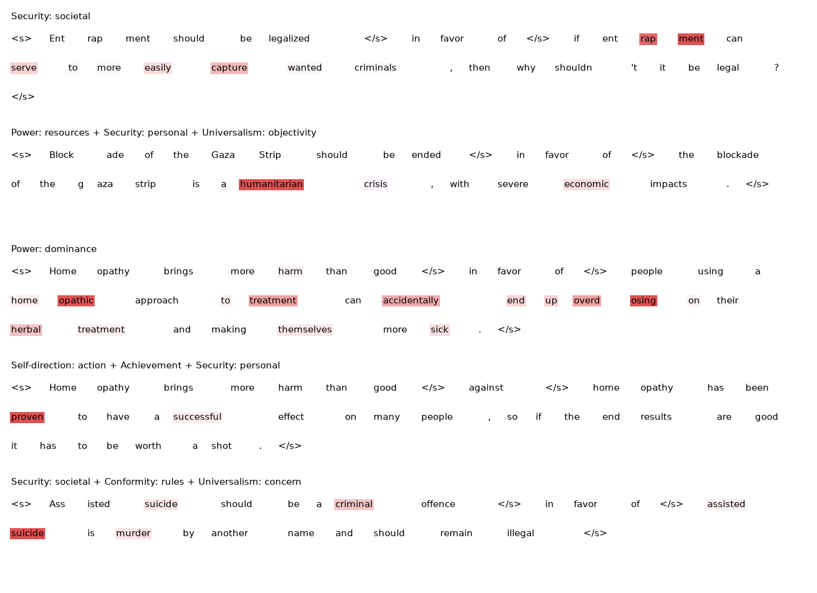
Avec RoBERTa, l'attention passe du sujet à la raison
C2 ET D2 · ATTENTION
Part de l'attention | C2 (GloVe) | D2 (RoBERTa)
Conclusion | 35 % | 2,4 %
Prémisse | 63 % | 97,5 %
« freedom » | ×1,1 | ×12
« rights » | ×0,7 | ×4,8
« not » | ×0,01 | ×0,02
×N : poids moyen rapporté à une attention uniforme · figure : D2, 5 arguments de val
9
Notes:
L'attention donne à chaque mot un poids, et le modèle résume le texte en faisant une moyenne pondérée. On peut donc voir où il regarde : à gauche, plus un mot est rouge, plus il reçoit d'attention. Nous avons utilisé la même tête d'attention sur deux représentations différentes. Avec GloVe, le modèle regarde surtout la conclusion et des noms de sujets, comme pollution ou climat. Avec RoBERTa, il regarde presque uniquement la prémisse, c'est-à-dire la raison donnée, et des mots proches des valeurs : « freedom » reçoit douze fois sa part. Une précaution : l'attention montre où le modèle regarde, pas pourquoi il décide.

Slide 10
Ajuster tout le modèle apporte le dernier gain
D ET E · ROBERTA GELÉ PUIS FINE-TUNÉ
D1 · gelé + régression logistique
D2 · gelé + BiLSTM + attention
E1 · fine-tuné, 8 époques
0,446
0,450
0,483
15 000 paramètres entraînés · ~16 s
958 000 paramètres · ~93 s
124,7 M de paramètres · ~193 s sur GPU
RoBERTa ou DeBERTa ?
Multi-tâche (E2)
RoBERTa : 0,483 ± 0,004 contre 0,466 ± 0,002, devant à chaque époque, 1,5 fois plus léger et plus rapide.
Ajouter les 4 dimensions de Schwartz : 0,482 à λ = 0,3, 0,475 à λ = 1. Aucun gain.
Macro-F1 sur val, 3 graines pour D2 et E · temps sur RTX 4070 Laptop
10
Notes:
Parties D et E : RoBERTa, un modèle pré-entraîné de 125 millions de paramètres. Utilisé gelé, comme simple lecteur, avec une régression logistique par-dessus, il atteint déjà 0,446 en quelques secondes : mieux que tous nos réseaux. Avec une tête plus complexe, 0,450. Quand on l'ajuste entièrement sur nos données, ce qu'on appelle le fine-tuning, il atteint 0,483 en trois minutes environ sur notre GPU. Ce gain profite surtout aux valeurs difficiles, comme Face ou Humility. Nous avons comparé RoBERTa et DeBERTa : contre nos attentes, RoBERTa l'emporte, avec 0,483 contre 0,466, tout en étant plus léger et plus rapide. Enfin, nous avons essayé d'ajouter une seconde tâche, prédire les quatre grandes dimensions de Schwartz : aucun gain, car ces dimensions sont calculées à partir des mêmes labels et n'apportent aucune information nouvelle.

Slide 11
F · LE TEST EST DESCELLÉ
Validation
Test
0,483
0,473
Seulement 0,010 de moins : les choix faits sur val tiennent, et le classement des modèles est le même sur le test.
E1 RoBERTa fine-tuné · macro-F1, moyenne de 3 graines · IC 95 % du test : 0,459 – 0,486
11
Notes:
Jusqu'ici, tous nos scores étaient mesurés sur la validation, notre examen blanc. Le test, c'est l'examen réel, et nous ne l'avons ouvert qu'une fois tous nos choix figés. Résultat : 0,473 sur le test, contre 0,483 en validation, soit seulement un centième de moins. Cela montre que nos choix n'étaient pas sur-ajustés à la validation. Et l'ordre des modèles est le même sur le test.

Slide 12
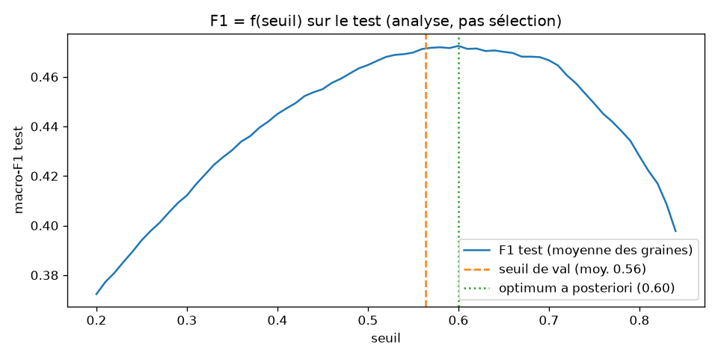
Moins de valeurs au test, mais le seuil tient
F1 · DÉCALAGE DE PRIOR
3,03 valeurs par argument au test contre 3,35 en val ; le modèle en prédit 4,09.
Un décalage inégal : Benevolence: caring passe de 33 % à 21 %.
Le seuil de val ne perd que 0,001 à 0,005 face à l'optimum a posteriori.
E1, 3 graines · courbe tracée a posteriori, pour l'analyse uniquement
12
Notes:
Rappelez-vous le premier chiffre de l'audit : le test contient moins de valeurs par argument, 3,03 contre 3,35 en validation. Notre modèle, réglé sur la validation, dit « oui » un peu trop souvent : il prédit en moyenne 4,09 valeurs par argument. Et le décalage est inégal selon les valeurs : Benevolence: caring passe de 33 % à 21 %. Pour mesurer l'impact, nous avons tracé après coup, uniquement pour l'analyse, le score du test en fonction du seuil. Notre seuil, choisi sur la validation, est presque optimal : il ne perd que quelques millièmes. En production, nous suivrions la proportion de « oui » prédits pour chaque valeur, et nous recalibrerions les seuils dès qu'elle s'écarte d'un petit échantillon annoté régulièrement.

Slide 13
Sur des textes inconnus, le score est divisé par deux
F2 · HORS DOMAINE
0,473
Pas le vocabulaire : avec GloVe, 0,1 % de mots inconnus.
Test principal
Des valeurs différentes : 1,4 valeur par argument au lieu de 3 ; Face deux fois plus fréquente, Universalism: concern six fois moins.
0,232
Nahj al-Balagha
Un autre style : maximes traduites, fragments d'articles.
« Whoever adopts greed as a habit devalues himself » · vrai : Face · E1 en prédit 7.
0,229
New York Times
E1, macro-F1 sur les 20 valeurs, moyenne de 3 graines
13
Notes:
Nous avons aussi testé le modèle sur deux types de textes qu'il n'a jamais vus : des sentences religieuses du Nahj al-Balagha, traduites du persan, et des articles d'opinion du New York Times sur le Covid. Le score est divisé par deux : 0,232 et 0,229. Ce n'est pas un problème de vocabulaire : presque tous les mots sont connus. La vraie cause, c'est que les valeurs sont différentes : environ une valeur et demie par argument au lieu de trois, et une autre répartition. Le style compte aussi. Par exemple, la maxime « celui qui fait de l'avidité une habitude se dévalorise » a pour valeur vraie Face, l'image de soi, mais notre modèle en prédit sept. Pour déployer ce modèle sur un nouveau domaine, il faudrait annoter un petit échantillon de ce domaine, pour l'évaluer et régler ses seuils.

Slide 14
Un quart des erreurs vient des labels eux-mêmes
F6 · ANALYSE D'ERREURS
0,554 / 0,493
Bruit d'annotation
27 %
Valeurs voisines
27 %
Sur les 32 doublons du test : accord entre deux humains, puis entre E1 et les humains (micro-F1).
Argument ambigu
17 %
Style religieux ou journalistique
17 %
2,5 ×
Valeur implicite
13 %
plus de faux positifs que de faux négatifs (3 953 contre 1 558).
30 erreurs d'E1 tirées au hasard (20 test, 5 Nahj, 5 NYT), classées par une personne : un ordre de grandeur
14
Notes:
Pour comprendre les erreurs, nous en avons tiré trente au hasard et nous les avons classées à la main. Deux catégories dominent, avec 27 % chacune. D'abord le bruit d'annotation : par exemple, un argument qui dit que le port du masque doit être obligatoire, sans le label « respect des règles ». Ensuite les valeurs voisines : le modèle prédit la sécurité de la société au lieu de la sécurité personnelle. Hors domaine, la moitié des erreurs viennent du style. Sur les arguments en double du test, deux annotateurs humains ne s'accordent qu'à 0,554, et notre modèle atteint 0,493 face à eux : il n'est pas si loin de l'accord humain. Enfin, le modèle se trompe surtout par excès : il fait deux fois et demie plus de faux positifs que de faux négatifs.

Slide 15
Qualité, robustesse et coût, côte à côte
G · COMPARAISON FINALE
Modèle | Test | Nahj / NYT | Entraîn. | Latence CPU | Taille
E1 RoBERTa fine-tuné | 0,473 | 0,232 / 0,229 | 193 s | 37 ms | 499 Mo
E2 multi-tâche | 0,469 | 0,229 / 0,218 | 194 s | 38 ms | 499 Mo
D1 RoBERTa gelé + LR | 0,436 | 0,200 / 0,229 | 16 s | 34 ms | 499 Mo
B1 NLI DeBERTa-large | 0,405 | 0,214 / 0,170 | aucun | 2 809 ms | 1 740 Mo
C1 BiLSTM + GloVe | 0,394 | 0,166 / 0,176 | 87 s | 3 ms | 482 Mo
Baseline TF-IDF | 0,368 | 0,178 / 0,145 | 2 s | 3,5 ms | 9 Mo
Avec la métrique de la tâche partagée, E1 obtient ≈ 0,48 : au-dessus de la baseline BERT des organisateurs (0,42), sous la meilleure équipe (0,56, un ensemble de 12 modèles).
Macro-F1 test · entraînement sur RTX 4070 Laptop · latence par argument sur CPU i7-12700 · Kiesel et al. (2023)
15
Notes:
Voici le tableau final. Notre modèle fine-tuné obtient le meilleur score, et son avance est statistiquement établie : par bootstrap, l'intervalle de confiance de l'écart avec RoBERTa gelé est entièrement positif. Avec le modèle multi-tâche, en revanche, aucune différence n'est démontrée. Côté coût, RoBERTa gelé et RoBERTa fine-tuné ont la même latence et la même taille, puisqu'ils utilisent le même encodeur. Le modèle NLI met presque trois secondes par argument, ce qui le rend inutilisable en pratique. Enfin, pour nous situer dans la compétition officielle, nous avons recalculé notre score avec sa définition du F1 : environ 0,48. C'est au-dessus de la baseline BERT des organisateurs, à 0,42, et en dessous de la meilleure équipe, à 0,56, qui combinait douze modèles.

Slide 16



En production : RoBERTa fine-tuné, seuil 0,52
DÉCISION
Le plus juste
Le plus robuste
Un coût acceptable
0,473 sur le test ; avance établie sur tous les autres modèles, sauf E2, à égalité.
Meilleur sur Nahj al-Balagha ; garde 87 % de ses détections sans les mots-clés.
37 ms par argument sur CPU ; même coût d'inférence que RoBERTa gelé.
Repli sur matériel très limité : la baseline TF-IDF, 10 fois plus rapide et 50 fois plus légère, pour 0,10 de macro-F1 en moins.
Valeurs humaines · TP2 Groupe 11
16
Notes:
Notre décision pour la production : RoBERTa fine-tuné, avec un seuil de 0,52. Pour trois raisons. Il est le plus juste : 0,473 sur le test. Il est le plus robuste : c'est le meilleur sur les textes religieux, et quand on retire les mots-clés des valeurs, il conserve 87 % de ses bonnes détections. Et son coût est raisonnable : 37 millisecondes par argument sur un simple processeur. Le modèle multi-tâche fait aussi bien sans faire mieux, donc nous gardons le plus simple. Si l'on devait le faire tourner sur un matériel très limité, nous garderions la baseline TF-IDF comme solution de repli : dix fois plus rapide et cinquante fois plus légère, au prix de 0,10 de macro-F1.

Slide 17
Quatre leçons et leurs limites
CE QUE NOUS RETENONS
1
Vérifier avant de croire
2
Le savoir préalable domine
Audit, raccourcis, 3 graines : un score n'a de sens qu'avec son incertitude.
GloVe, puis RoBERTa, ont plus apporté que tout choix d'architecture.
3
Le seuil compte autant
4
Hors domaine, tout est à refaire
De 0,298 à 0,414 pour le même modèle, sans le réentraîner.
Score divisé par deux : il faut des données annotées du domaine visé.
Limites : DeBERTa testé avec les réglages de départ seulement · 30 erreurs classées par une personne
17
Notes:
Pour conclure, quatre leçons. Un : vérifier avant de croire. Relancer chaque modèle avec trois graines nous a évité au moins une conclusion fausse, sur le modèle à attention. Deux : ce que le modèle sait déjà compte plus que son architecture. GloVe, puis RoBERTa, nous ont apporté bien plus que nos choix de réseau. Trois : le seuil de décision compte autant que le modèle. Le même réseau passe de 0,298 à 0,414 simplement en ajustant son seuil. Quatre : hors de son domaine, même le meilleur modèle reste fragile. Nos limites : DeBERTa n'a été testé qu'avec les réglages de départ, et notre analyse d'erreurs repose sur trente exemples classés par une seule personne.

Slide 18
Merci. Des questions ?
TP 2 · GROUPE 11
Code, notebooks, prédictions du test et compte-rendu : tout est dans le dépôt.
github.com/AyoubMoutik/schwartz-values-multilabel-classification-nlp
Jamila Ouzzane · Ayoub Moutik
Notes:
En résumé : un RoBERTa fine-tuné reconnaît les valeurs humaines derrière un argument à un niveau proche de l'accord entre annotateurs, mais il reste fragile sur des textes d'un autre domaine. Merci de votre attention. Tout notre travail, le code, les notebooks, les prédictions et le compte-rendu, est disponible dans notre dépôt GitHub. Nous sommes prêts à répondre à vos questions. (Ne pas lire. Questions probables : pourquoi le macro-F1 plutôt que l'accuracy, voir la slide 4 ; pourquoi RoBERTa et pas DeBERTa, voir la slide 10 ; comment déployer sur un autre domaine, voir la slide 13.)

